Slide 1
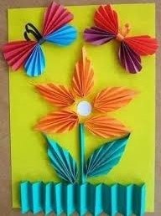
BÀI 8 : SÁNG TẠO VỚI NHỮNG NẾP GẤP GIẤY

Slide 2
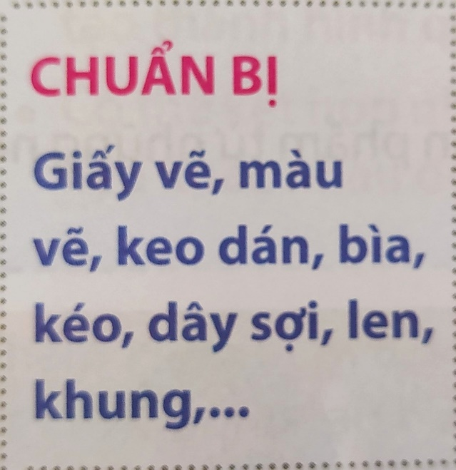
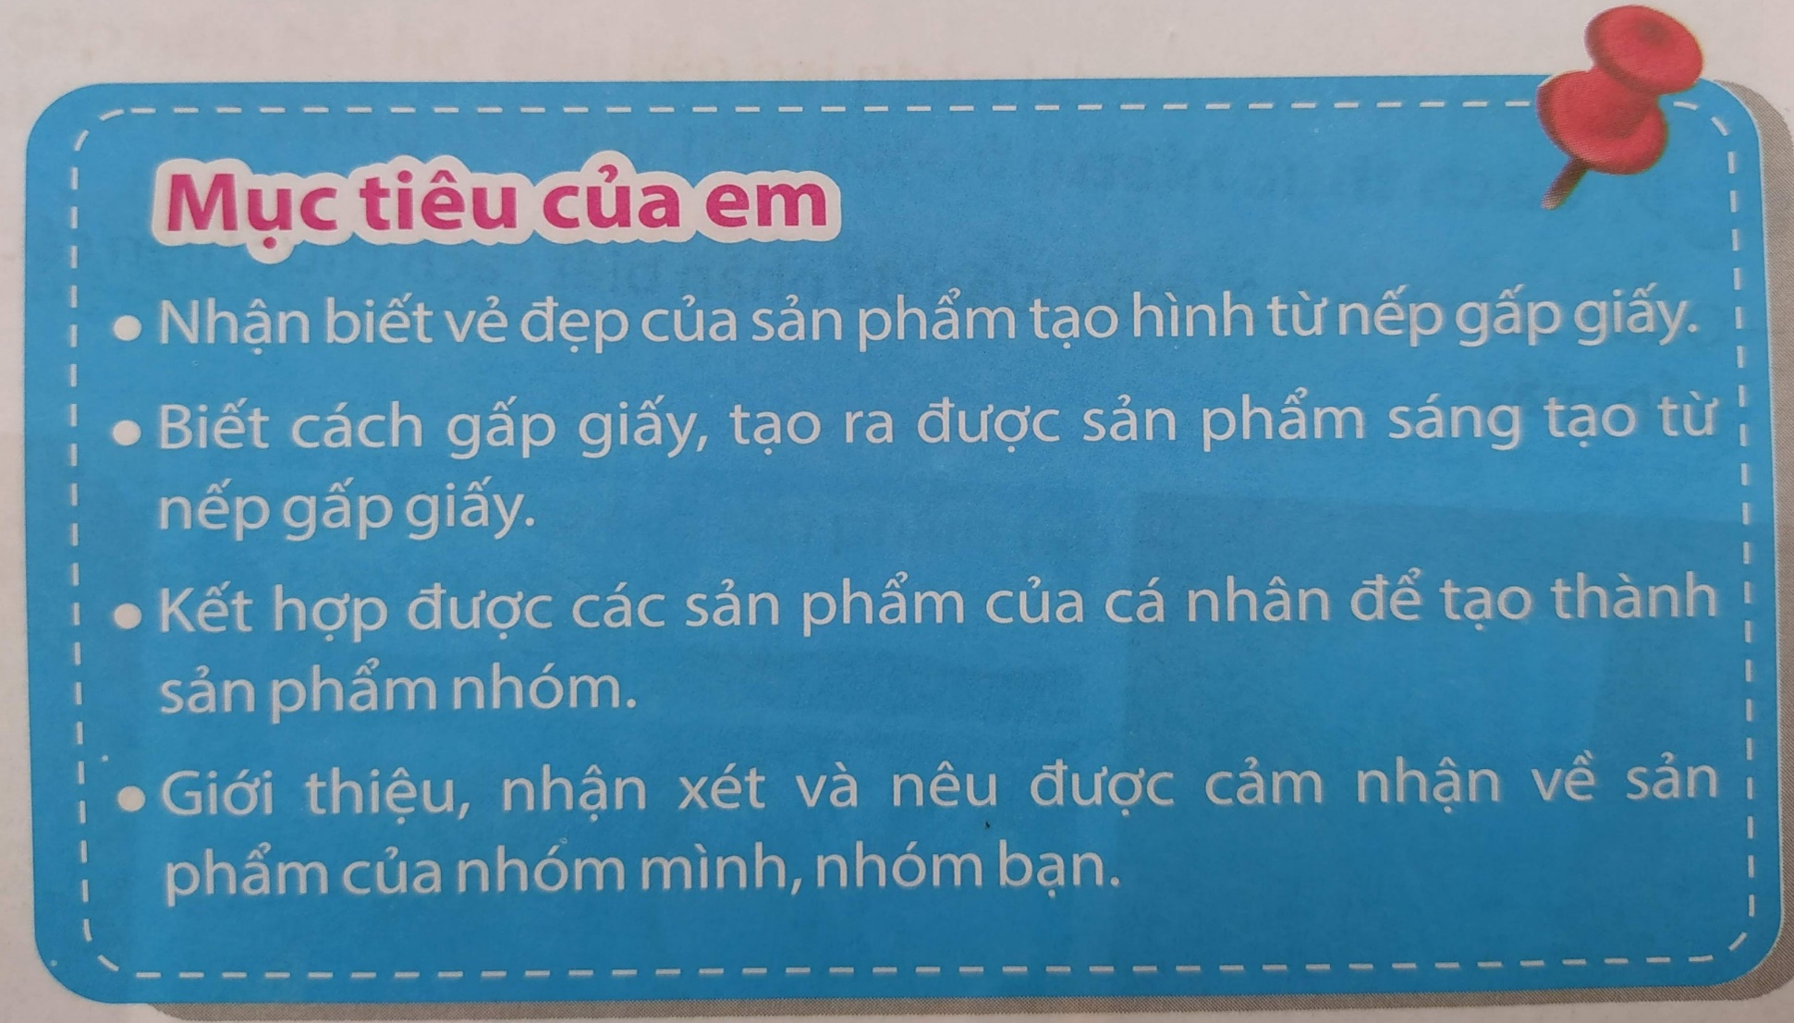
MĨ THUẬT : BÀI 8
SÁNG TẠO VỚI NHỮNG NẾP GẤP GIẤY

Slide 3
MĨ THUẬT : BÀI 8
SÁNG TẠO VỚI NHỮNG NẾP GẤP GIẤY
HOẠT ĐỘNG 1 : TÌM HIỂU

Slide 4

Em hãy quan sát các hình ảnh sau :

Slide 5
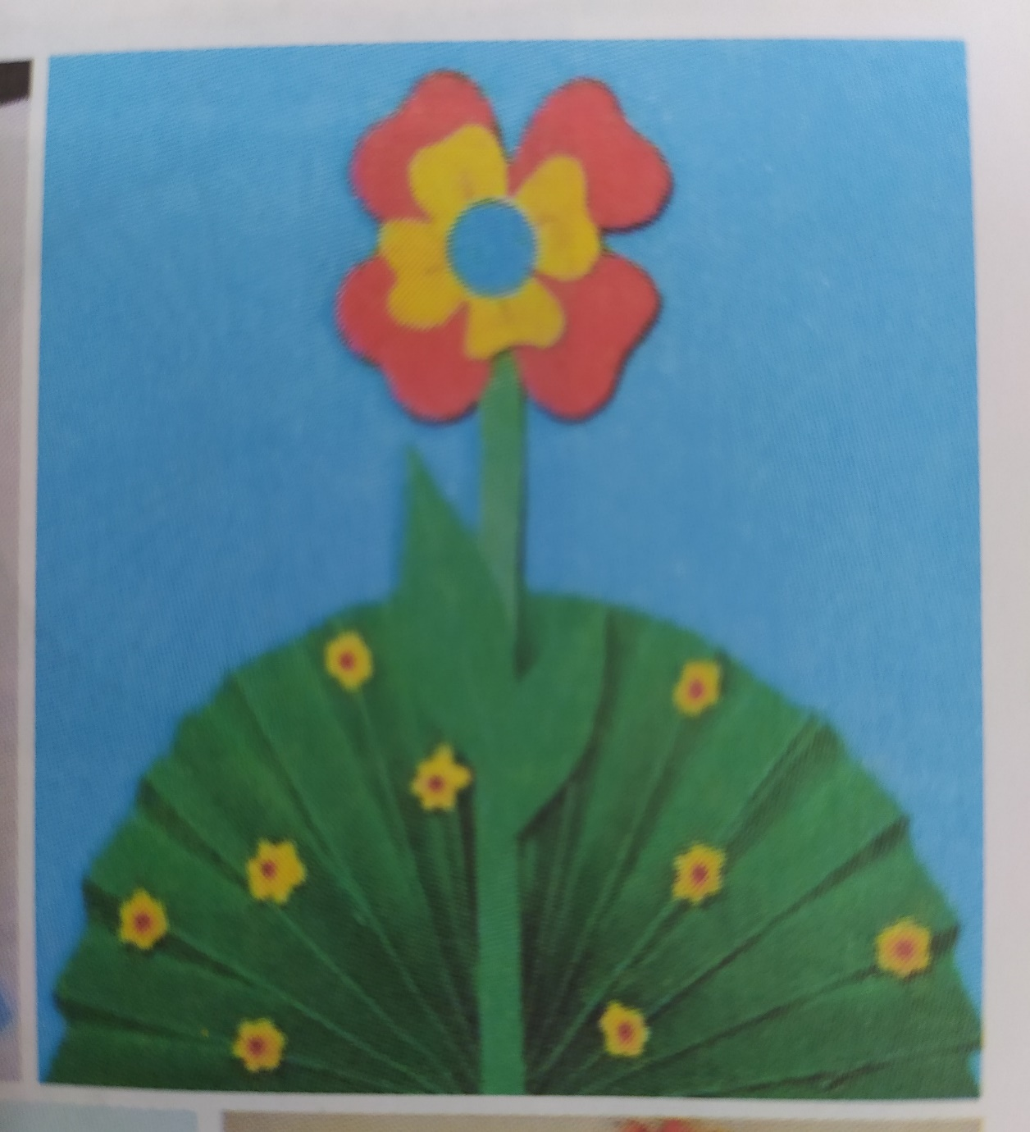
Em hãy quan sát các hình ảnh sau :

Slide 6

Em hãy quan sát các hình ảnh sau :

Slide 7

Em hãy quan sát các hình ảnh sau :

Slide 8
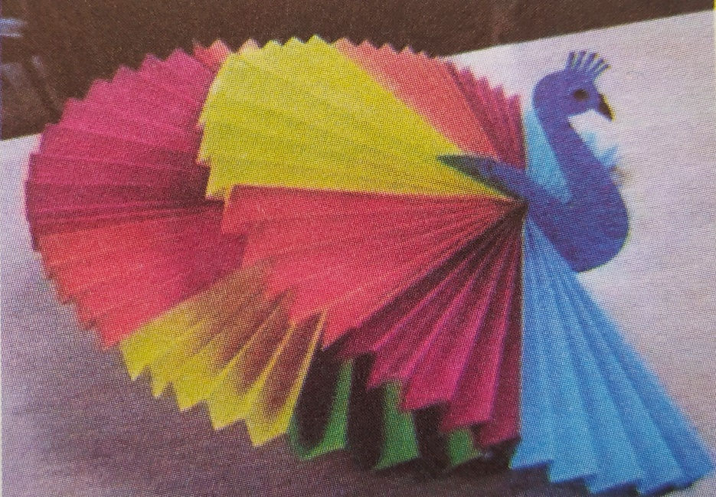
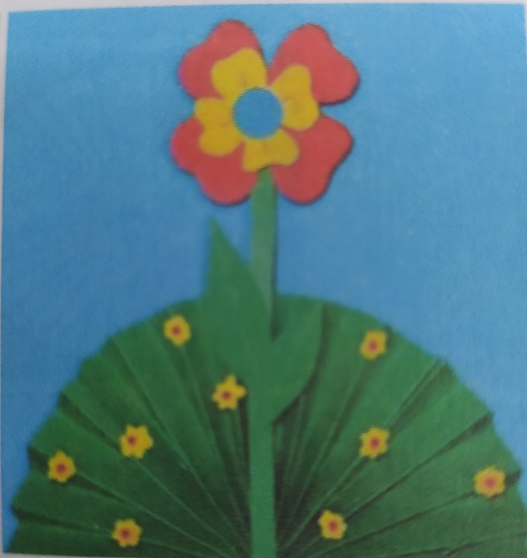


Em hãy quan sát các hình ảnh sau :
Câu hỏi thảo luận :
- Trong ảnh là hình ảnh gì ?
- Em thấy các con vật và lọ hoa được làm như thế nào ?
- Chất liệu làm các sản phẩm trên bằng gì?
- Em thấy các sản phẩm trên có đẹp không ?
- Em thích sản phẩm nào nhất? Vì sao ?

Slide 9
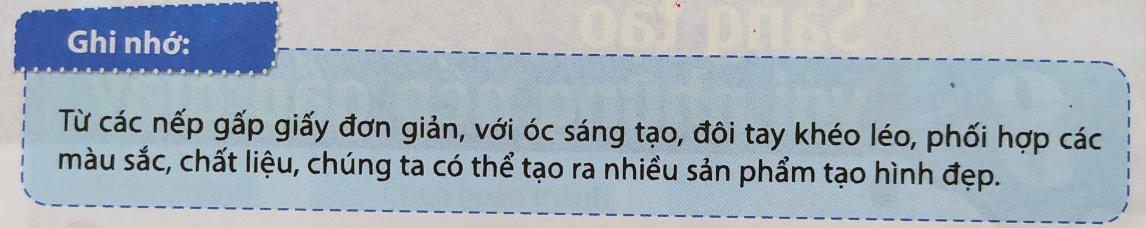
MĨ THUẬT : BÀI 8
SÁNG TẠO VỚI NHỮNG NẾP GẤP GIẤY
HOẠT ĐỘNG 1 : TÌM HIỂU

Slide 10
MĨ THUẬT : BÀI 8
SÁNG TẠO VỚI NHỮNG NẾP GẤP GIẤY
HOẠT ĐỘNG 1 : TÌM HIỂU
HOẠT ĐỘNG 2 : CÁCH THỰC HIỆN

Slide 11
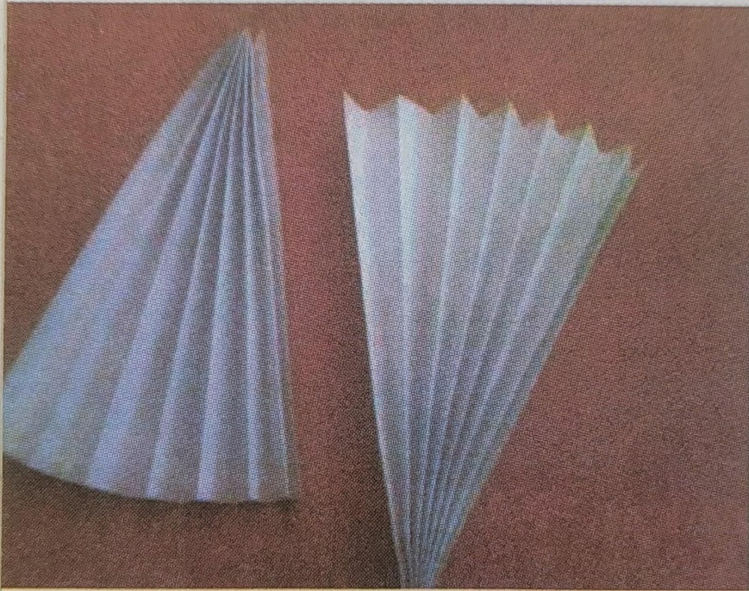
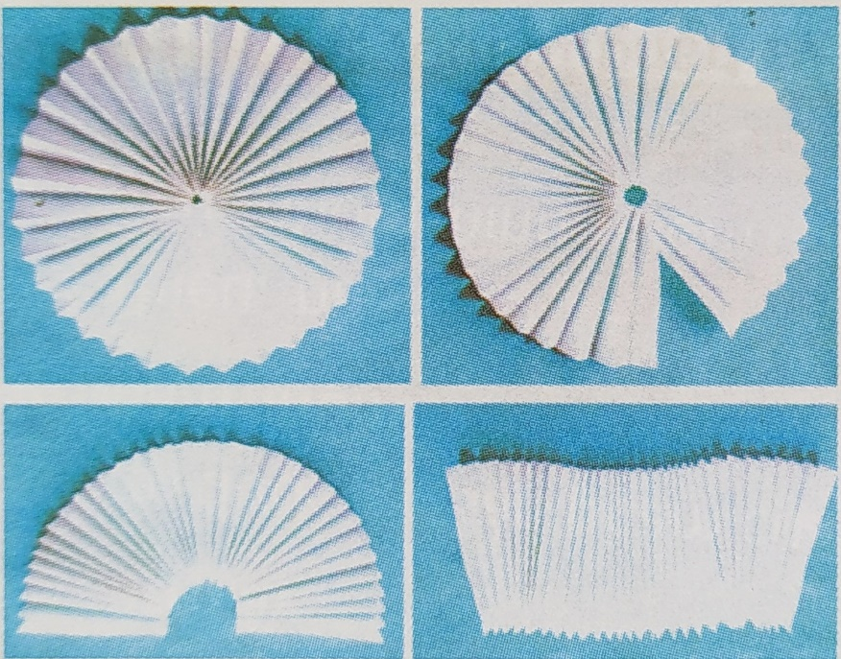
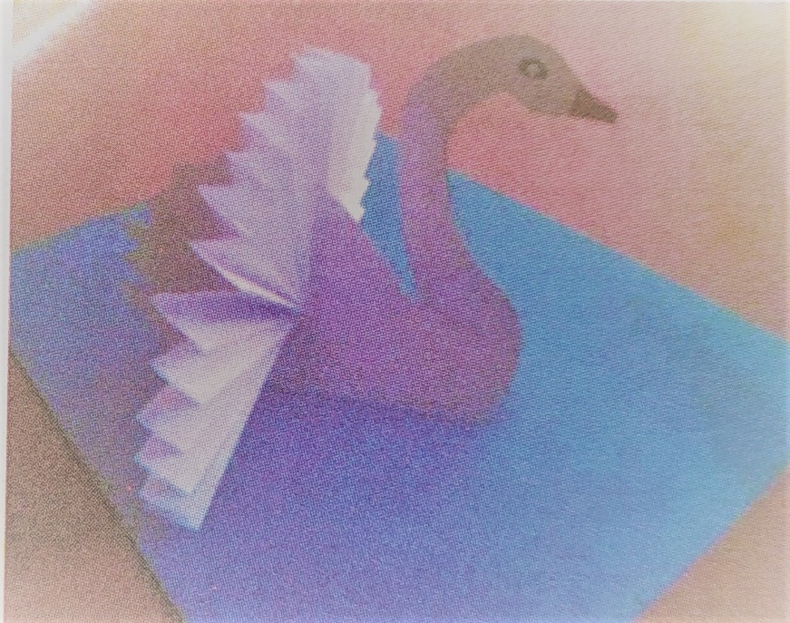
Quan sát các hình sau và thảo luận để tìm cách thực hiện các sản phẩm từ các nếp gấp giấy :
Cách tạo hình con thiên nga

Slide 12
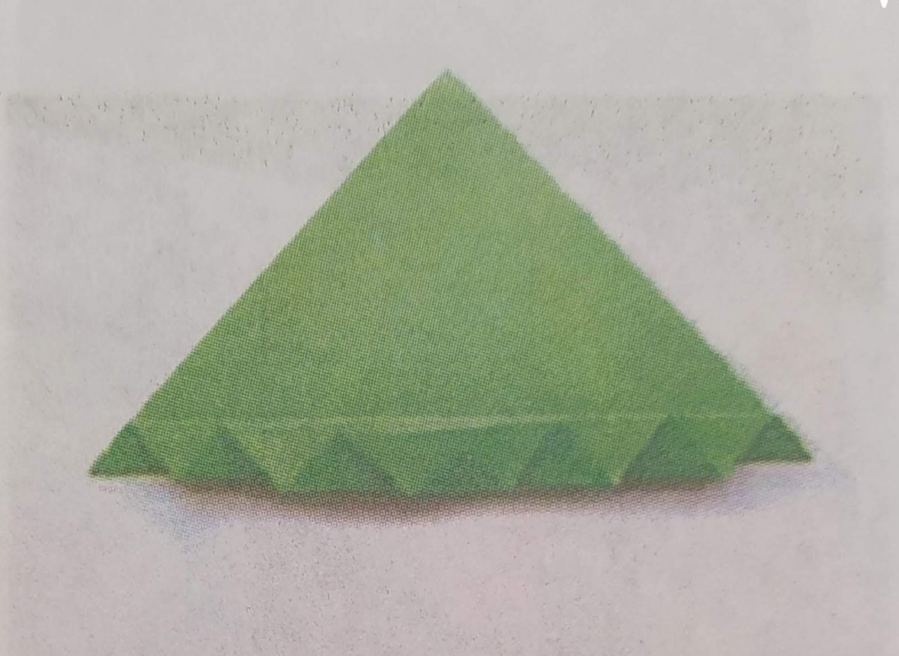
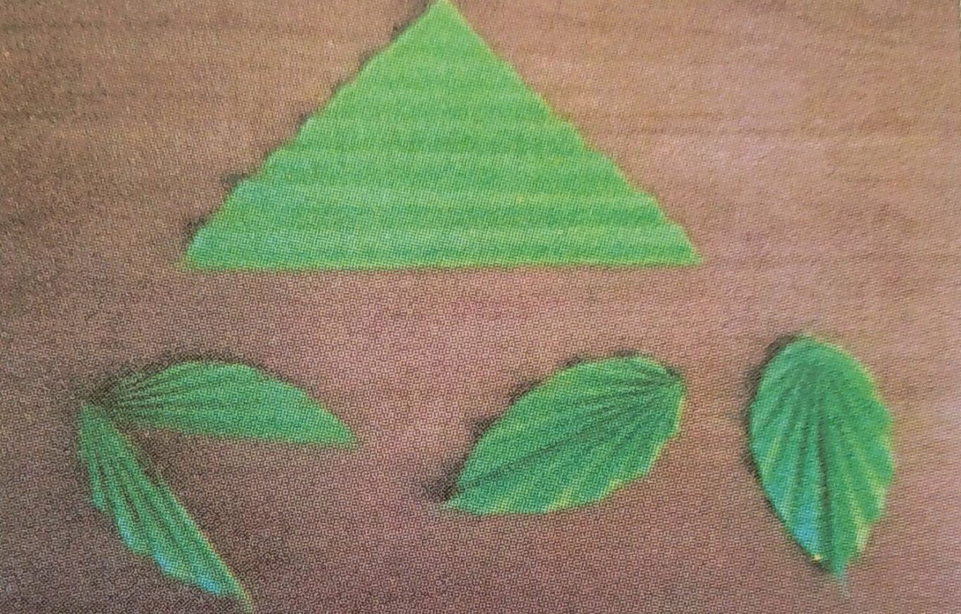
Quan sát các hình sau và thảo luận để tìm cách thực hiện các sản phẩm từ các nếp gấp giấy :
Cách tạo hình lá cây

Slide 13
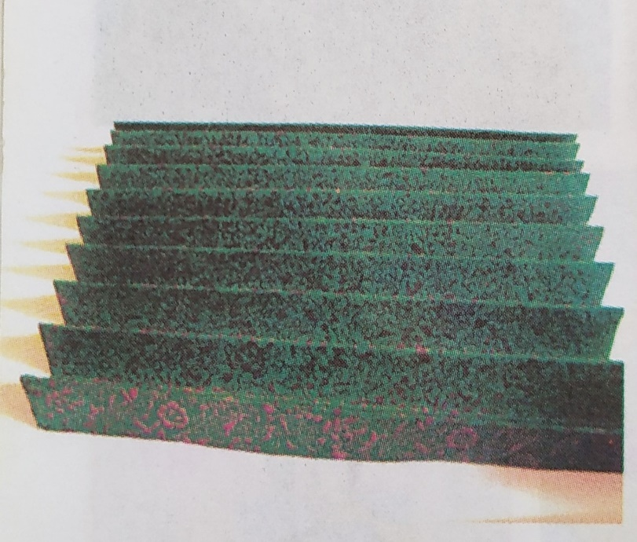
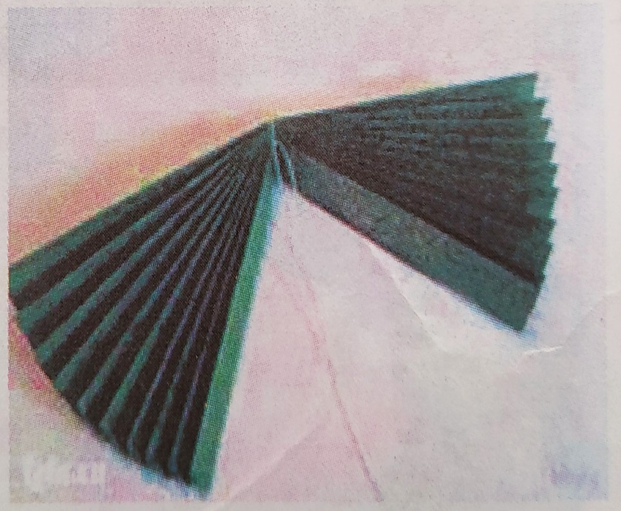

Quan sát các hình sau và thảo luận để tìm cách thực hiện các sản phẩm từ các nếp gấp giấy :
Cách tạo hình quạt giấy

Slide 14

Em hãy quan sát video về cách tạo hình con bướm từ các nếp gấp giấy

Slide 15
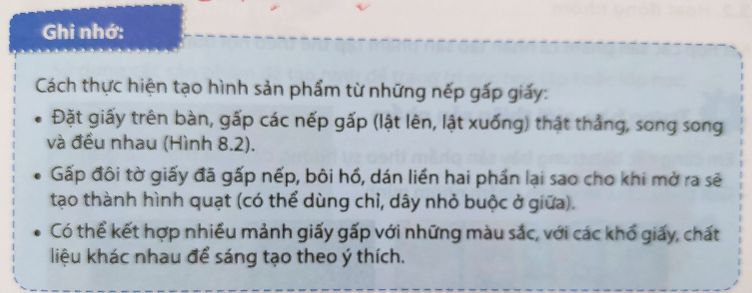
MĨ THUẬT : BÀI 8
SÁNG TẠO VỚI NHỮNG NẾP GẤP GIẤY
HOẠT ĐỘNG 1 : TÌM HIỂU
HOẠT ĐỘNG 2 : CÁCH THỰC HIỆN

Slide 16
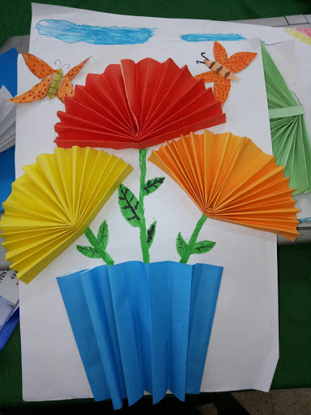
Một số sản phẩm gấp giấy tham khảo

Slide 17
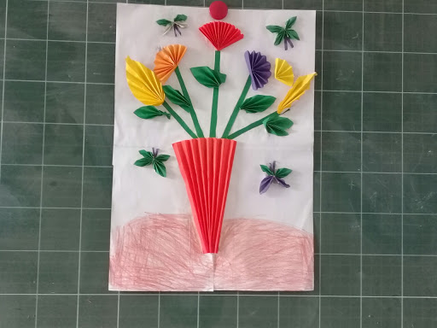
Một số sản phẩm gấp giấy tham khảo

Slide 18
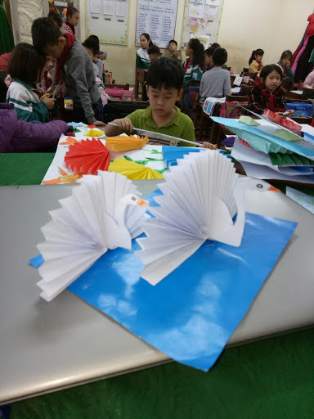
Một số sản phẩm gấp giấy tham khảo

Slide 19
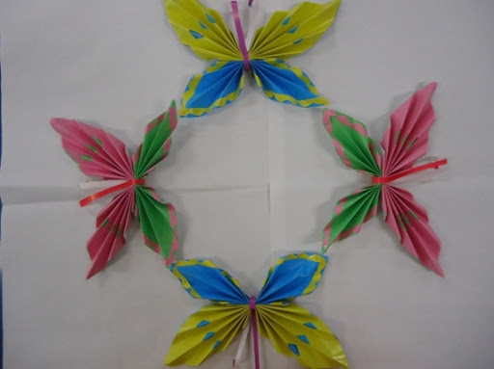
Một số sản phẩm gấp giấy tham khảo

Slide 20
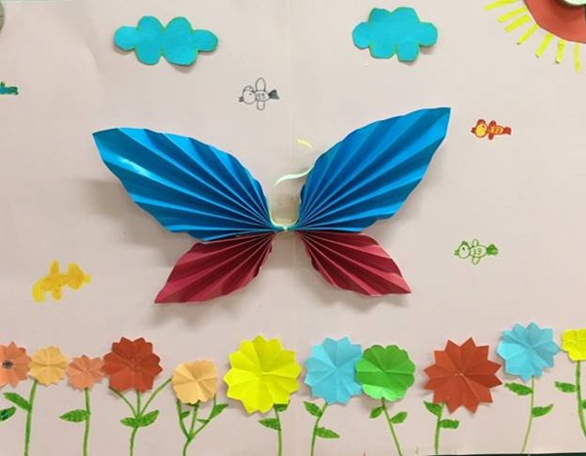
Một số sản phẩm gấp giấy tham khảo

Slide 21
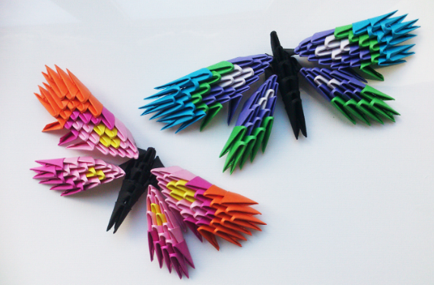
Một số sản phẩm gấp giấy tham khảo

Slide 22
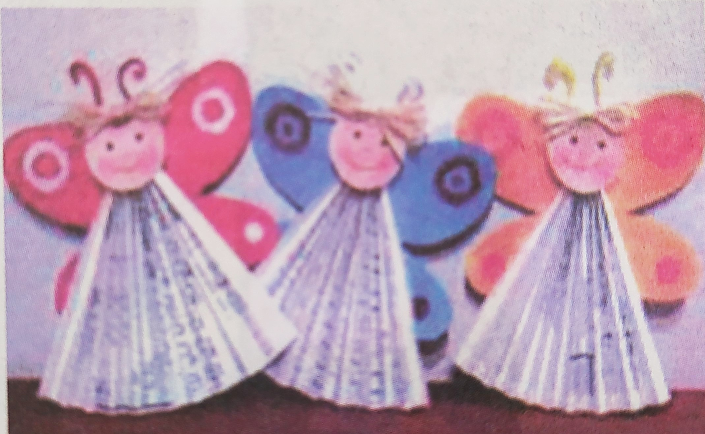
Một số sản phẩm gấp giấy tham khảo

Slide 23
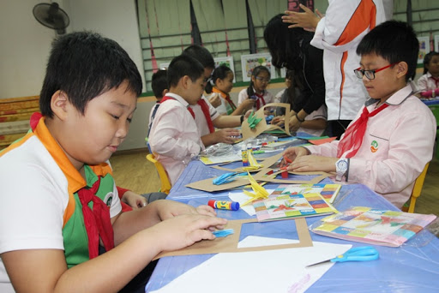
MĨ THUẬT : BÀI 8
SÁNG TẠO VỚI NHỮNG NẾP GẤP GIẤY
HOẠT ĐỘNG 1 : TÌM HIỂU
HOẠT ĐỘNG 2 : CÁCH THỰC HIỆN
HOẠT ĐỘNG 3 : THỰC HÀNH
Em hãy tạo một sản phẩm bằng cách gấp giấy theo ý thích .

Slide 24
MĨ THUẬT : BÀI 8
SÁNG TẠO VỚI NHỮNG NẾP GẤP GIẤY
HOẠT ĐỘNG 1 : TÌM HIỂU
HOẠT ĐỘNG 2 : CÁCH THỰC HIỆN
HOẠT ĐỘNG 3 : THỰC HÀNH
HOẠT ĐỘNG 4 : TRƯNG BÀY VÀ GIỚI THIỆU SẢN PHẨM
Trưng bày và đánh giá sản phẩm của học sinh

Slide 25
bµi häc ®Õn ®©y lµ hÕt
Kính chúc các thầy cô giáo và các em
Mạnh khỏe – Hạnh phúc

